Slide 1
『融客月报』
—— 二级市场（2016年11月）

Slide 2
1.本月宏观概况
2.本月市场动向分析
3. 展望
4. 公司主要业务

Slide 3
CPI、PPI
11月CPI同比上行2.2%，比上月环比增长0.1%，保持温和走势。食品和非食品都有小幅的上涨。PPI的涨幅则超出了市场预期，达到3.3%，商品价格从局部上涨扩大到全面上涨。

Slide 4
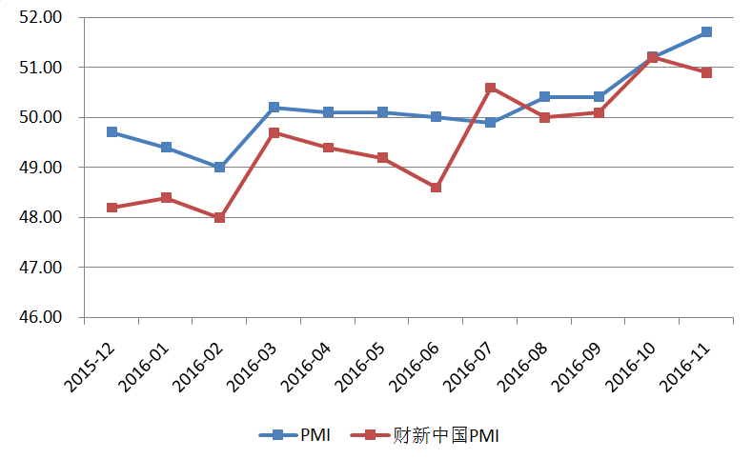
PMI
11月官方制造业PMI为51.7%，连续第四个月稳定在枯荣线上方，创两年来新高，表明企业采购活动持续增加。11月财新制造业PMI为50.9%,较上月的51.2%有所下滑，显示制造业扩张速度有所放缓，但仍处于扩张趋势。

Slide 5
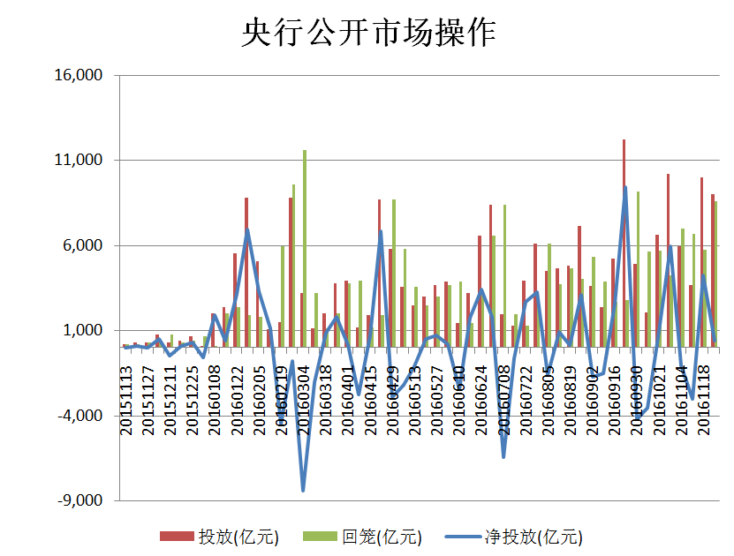
央行公开市场操作
由于存量逆回购到期，回笼压力上升，央行11月公开市场净投仅为150亿元，与9，10月净投放4600，4414亿相比，流动性明显趋紧，加之美联储加息箭在弦上，12月货币流动性大概率仍将保持偏紧状态。

Slide 6
1.本月宏观概况
2.本月市场动向分析
3. 展望
4. 公司主要业务

Slide 7
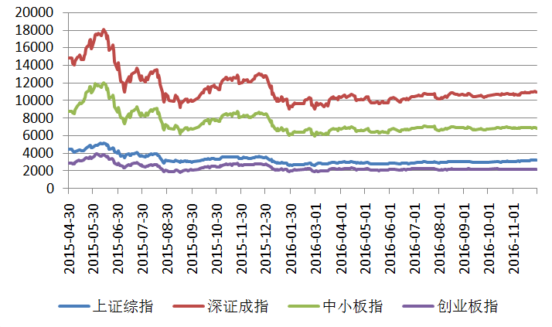
市场概况
11月上证涨幅4.82%，收3250.03点，创业板涨1.08%，收2183.05点。本月上证指数在基建板块的带动下有所上涨，安邦持续增持中国建筑是指数表现的重要原因。然而市场两极分化极其严重，除重资产蓝筹外，市场绝大多数板块随指数波动，以乐视网为首的创业板权重普遍陷入调整，带动创业板指持续低迷。

Slide 8
股指期货
11月份上证50股指期货涨4.5%，在三大主力期货合约中最为表现抢眼，上证50成分股也有较好表现。

Slide 9
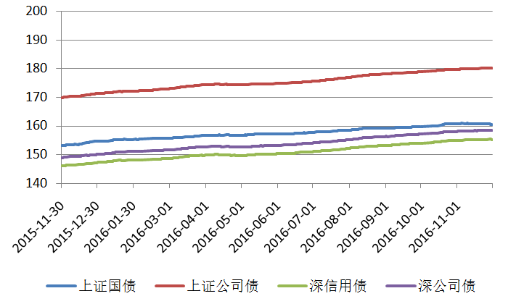
债市指数
10 月下旬以来，中国债市出现了一轮剧烈的调整，时至今日，以10 年国债收益率计算，10月底至今下降至2.85%。央行一系列收紧流动性的措施，使市场逾期偏宽松的货币政策将出现转向，又逢美联储12月加息预期、人民币贬值、外汇占款减少等因素使资金面出现持续紧张。

Slide 10
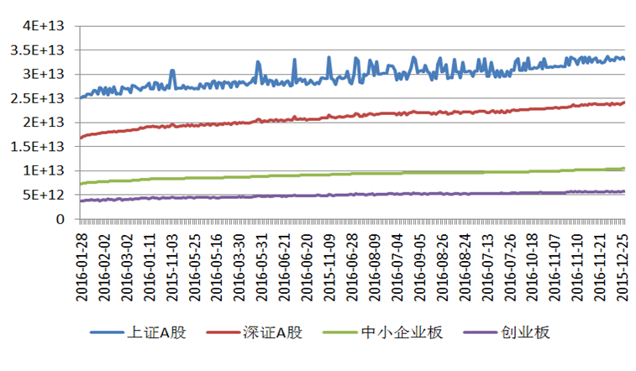
沪深市值统计
截至11月底，两市总市值近53万亿,较上月底涨5.10%，其中上证市值29.5万亿，深市市值23.5万亿。

Slide 11
全市场解禁规模
11月份是全年市值解禁第三高峰，合计限售解禁市值为2218亿元,较上月增加了4倍。其中首发原股东限售股解禁市值为1248.53亿元，股改、定向增发等部分的非首发原股东解禁市值为1062.31亿元。

Slide 12
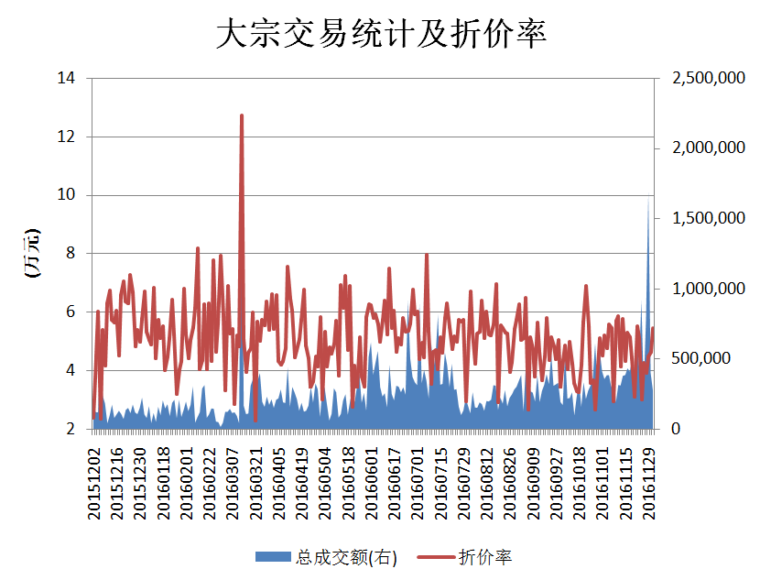
大宗交易统计及折价率
11月沪深两市大宗交易合计成交金额1062亿元，环比10月上升110.87%。折溢价率方面，11月份大宗交易整体折价率为4.68%。环比10月4.35%折价率有所上升。

Slide 13
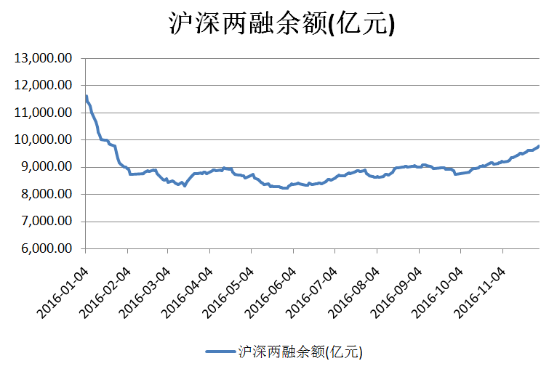
融资融券余额
至11月底，两市两融余额9766.79亿元，较上月底上涨7.14%，由于基建蓝筹的持续上涨，带动两融余额持续走高。

Slide 14
主要券商观点
十二月份的核心交易特征仍是震荡整固。十一月市场，特别是上证综指向上突破，达到年内反弹高点3300店。其中主板的大盘国企股受保险资金举牌等事件影响，延续了十月以来的强势；而成长性中小盘股表现平淡。进入十二月份，宏观面仍然面临较多不确定性，而经过连续两个月的上行，预计市场将进入短期震荡休整。
美国大选结束后，市场即将迎来意大利修宪公投，以及美联储议息决定。因此，12月仍是一个宏观环境多变的时期，市场需防范相关事件累计叠加后，对基本面产生的变化。此外，临近年底汇率问题可能再次引起投资者的关注并对资本市场产生间接影响。
关注去金融杠杆、去泡沫化的政策力度。随着房地产调控的深入，整个货币政策立场是中性偏紧的。在11月险资频繁在证券市场掀起波澜后，保监会官员也再次强调保险资金需要谨慎投资。另外，临近年底，资金价格似乎有抬升趋势，我们需要密切关注货币政策的动向，这往往是决定A股波动的最大的影响因素。
震荡整固，静观其变。技术上看，沪指11月呈现放量突破态势，一举突破大半年的箱体格局。但是，深圳市场相对落后，特别中小板和创业板基本仍在9月底的位置附近，并且呈现横盘等待的状况。而沪指的突破更多的缘于中小险资的举牌行为所带动的结构性行情，能否持续推动市场反弹仍然存在较大不确定性。
12月
谨慎看多
谨慎看多
谨慎看多
谨慎看多
11月
谨慎看多
谨慎看多
谨慎看多
谨慎看多
10月
谨慎看多
谨慎看多
谨慎看多
谨慎看多
Notes:
14

Slide 15
本月两市市值前十
沪市 | 市值（亿） | 深市 | 市值（亿）
601398.SH工商银行 | 15,847.20 | 000002.SZ万科A | 2,901.48
601857.SH中国石油 | 13,325.77 | 000333.SZ美的集团 | 1,945.47
601939.SH建设银行 | 12873.29 | 000651.SZ格力电器 | 1,712.68
601288.SH农业银行 | 10,326.24 | 000001.SZ平安银行 | 1,639.77
601988.SH中国银行 | 10,018.95 | 002415.SZ海康威视 | 1,525.68
601628.SH中国人寿 | 6,860.34 | 001979.SZ招商蛇口 | 1,525.49
601318.SH中国平安 | 6,772.48 | 300498.SZ温氏股份 | 1,521.73
600028.SH中国石化 | 6,120.43 | 002027.SZ分众传媒 | 1,480.02
600036.SH招商银行 | 4,607.92 | 002736.SZ国信证券 | 1,449.76
601328.SH交通银行 | 4,152.97 | 000776.SZ广发证券 | 1,431.64

Slide 16
本月涨幅居前个股
证券代码 | 证券简称 | 月涨幅（%） | 总市值（亿元） | 题材
300556.SZ | 丝路视觉 | 456.6 | 49.36542652 | 新股上市
300560.SZ | 中富通 | 429.7 | 54.854876 | 新股上市
601882.SH | 海天精工 | 406 | 57.0546 | 新股上市
300557.SZ | 理工光科 | 400 | 55.74647596 | 新股上市
603716.SH | 塞力斯 | 291.8 | 77.332014 | 新股上市
300559.SZ | 佳发安泰 | 270.7 | 67.30532 | 新股上市
002816.SZ | 和科达 | 260 | 62.9 | 新股上市
603977.SH | 国泰集团 | 245.3 | 70.922464 | 新股上市
002819.SZ | 东方中科 | 245.2 | 27.93831 | 新股上市
300558.SZ | 贝达药业 | 236 | 340.85 | 新股上市

Slide 17
本月涨幅居前个股
中国建筑（002759）： 11月18日中国建筑公告安邦资产管理公司通过旗下资管产品购入中国建筑15亿股，达到5%的举牌线。当日晚间安邦表示计划在12个月内增持不低于1亿股中国建筑股份。仅仅一个交易日之后中国建筑再次发布公告，安邦资产再次购入3.63亿股中国建筑，买入的数度和数量都超出了投资者的预期。11月29日，安邦披露再次增持77亿元中国建筑。在保险资金的持续增持下，中国建筑11月涨幅53.54%。
南玻A（000012）： 南玻A是中国玻璃行业最具竞争力和影响力的大型企业，从上市公司公告可以看出，宝能系合计持有南玻A股份高达25.05%。11月17日晚，南玻A新任董事长陈琳表示，南玻原管理层提出的股权激励计划过分关注核心管理层，而管理层认为修改后的业绩考核指标根本不可能实现。随着双方争议的加剧，最终演变为南玻A多个核心高管的集体辞职事件。11月20日南玻A新任董事长陈琳在接受采访时提出，要利用上市公司平台进行资本运作，这或许引起市场游资的注意，南玻A股价在11月有较好表现，涨幅29.17。

Slide 18
本月跌幅居前个股
证券代码 | 上市公司 | 月跌幅（%） | 总市值（亿元） | 板块
000511.SZ | *ST烯碳 | -30.157 | 71.95 | 制造业
002780.SZ | 三夫户外 | -25.3773 | 57.39 | 批发和零售业
600678.SH | 四川金顶 | -19.1185 | 51.23 | 制造业
603669.SH | 灵康药业 | -18.887 | 85.64 | 制造业
600110.SH | 诺德股份 | -18.5334 | 116.3 | 制造业
000721.SZ | 西安饮食 | -18.43 | 47.71 | 住宿和餐饮业
000818.SZ | 方大化工 | -17.6176 | 89.35 | 制造业
600740.SH | 山西焦化 | -17.1574 | 62.48 | 制造业
000409.SZ | 山东地矿 | -16.7685 | 70.86 | 综合
002709.SZ | 天赐材料 | -16.47 | 163.4 | 制造业
Notes:
收购深圳京华5.07%股份，持股增加到43.1%。2013年6月定增，瑞森投资的私募大佬张建斌认购，占公司总股本约1.7%。

Slide 19
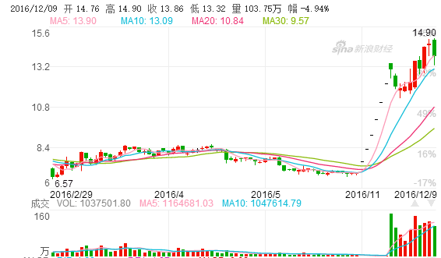
事件评论
停牌6个多月后,新疆城建 11月18日发布公告称公司发生重大资产重组事项,公司拟以资产置换及定增收购方式,获得卓郎智能100%股权。资产预估值103亿元,定增价格为每股6.44元。交易对方金昇实业所获得的公司部分资产,将由国资公司或其指定的第三方承接。作为对价的一部分,国资公司向金昇实业转让所持新疆城建22.11%股份(1.49亿股),股份转让总价为22.13亿元。
新疆城建这次重组,成为A股迎来“最严借壳新规”后的第一个重组上市案例。新疆城建的主营业务将发生质的变化,传统的建筑施工及房地产开发业务被完全剥离,取而代之的是以智能化纺织设备为主业的高端装备制造业。复牌之后股价连续涨停，11月涨幅58.98%。

Slide 20
1. 本月宏观概况
2. 本月市场动向分析
3. 展望
4. 公司主要业务

Slide 21
宏观经济数据解读
海关总署数据显示,11月我国货物贸易出口同比增长0.1%，增速较10月大幅回升7.6个百分点,进口同比增长6.7%,增速较10月回升8.1个百分点 。这表明外需回暖、汇率调整和低基数支撑出口好转，对主要贸易国家的出口大幅回升。同时通胀预期也有所升温，资金面呈偏紧态势。
11月外汇储备3.05万亿美元，前值3.12万亿美元，环比减少691亿美元，降幅为1月份来最大，连续第五个月缩水。主要原因系美元走强、债券价格回调，同时央行稳汇率消耗部分外汇储备。美联储12月加息来临，明年1月新外汇额度出台，人民币仍有修正高估压力。

Slide 22
展望
11月上证指数在上证50强势上涨的带动下一度上破3300点，场内资金将以中国建筑为首的基建板块打出一轮小牛市的走势，中国中车、中国联通、中国铁建、中国交建轮番上涨。然而市场仅有基建板块一只独秀，绝大多数概念股沦为“僵尸”股，波动率不断下降，成交量持续低迷。进入12月后，监管层表态强监管险资和产业资本杠杆举牌，并约谈前海人寿和恒大人寿，股权增持概念大受打击，中国建筑、格力电器等蓝筹出现跌停板。叠加12月美国加息迫在眉睫，沪指调整态势也已显现，投资者宜保持警惕，减仓观望方为上策。

Slide 23
1. 本月市场情况概况市场
2. 本月市场动向分析
3. 展望
4. 公司主要业务

Slide 24
Pre-IPO财务顾问及财务投资
我们的财务顾问团队依托自身专业背景及资源整合优势，根据客户需要，站在客户的角度为客户的投融资、资本运作、资产及债务重组、财务管理、发展战略等活动提供的咨询、分析、方案设计等服务。包括的项目有：投资顾问、融资顾问、资本运作顾问、资产管理与债务管理顾问、企业战略咨询顾问、企业常年财务顾问等。
我们的投资团队依托自身专业背景和独特判断，根据行业发展和市场趋势，对目标企业和目标项目，进行各种形式的专业投资。财务投资包括：股权投资、固定收益投资等。
Notes:
24

Slide 25
Pre-IPO财务顾问及财务投资
 | 需求 | 服务内容 | 服务对象 | 受托人角色 | 理想委托人 | 管理效益
1 | 财经顾问 | 立足资本市场的产业、行业咨询 机构与个人的投融资策略咨询 机构与个人的财务管理咨询 | 机构、个人 | 财经顾问 | 具有相当资产规模的机构及个人，信任专业机构的服务 | 通过顾问服务，得到优质及合适的系统化咨询建议
2 | 专题调查 | 收集相关的政策和信息 可行性研究与可行性报告 提供备选的项目个案 | 机构、个人 | 专题调查实施方 | 目的和预算明确的需要专题调查的机构及个人，认可专业机构的时间价值 | 目的明确、时间保证，效果突出
3 | 上市顾问 | 尽职调查、企业重组咨询、商业计划书 行业分析及市场需求预测、盈利预测 推荐法定中介机构并帮助企业沟通 | 机构、个人 | 上市顾问 | 有可能成为上市公司的公司实际控制人 | 提供专业经验，帮助企业选择最优方案，节约时间、节约费用
4 | 股权投资 | 旨在上市的股权项目安排 议价及选择合适投资方式 退出安排及投资项目效益评估 | 机构、个人 | 直投或基金管理人 | 有股权投资偏好和需求，愿意接受一定风险收益比 | 利用专业经验及行业资源，选择性价比合适的项目进行投资，突出投资的安全性、流动性、盈利性。
5 | 专户管理 | 封闭式运作证券专户 专业进行资产配置与管理 定期报告跟踪分析 | 机构、个人 | 直投或基金管理人 | 有专户管理的偏好和需求，愿意接受一定风险收益比 | 注重专业经验与执行纪律，理性获得稳定的管理效益
6 | 私募基金 | 组建各种形式的私募基金 根据目标运作及管理基金 基金的定期报告及到期清算 | 机构、个人 | 直投或基金管理人 | 有参与基金投资的偏好和需求，愿意接受一定风险收益比 | 利用专业经验及资源整合优势，用基金的方式，取得投资的最优效益
Notes:
25

Slide 26
Post-IPO财务顾问及财务投资
上市对于企业和股东仅是发展的一个里程碑，对接资本市场后，企业和股东需要适应更高的监管要求、更完善的公司治理、更复杂的资本运作。我们针对此类需求，整合了服务资源，将财务顾问和财务投资作为载体，致力为客户提供定制化的市值管理服务。
我们的财务顾问团队依托自身专业背景及资源整合优势，根据上市公司及其股东的需要，提供投融资、资本运作、资产及债务重组、财务管理、发展战略等活动提供的咨询、分析、方案设计等服务。包括的服务有：上市公司再融资、股权激励、并购、股权融资、市值维护、战略投资等。
我们的投资团队依托自身专业背景和独特判断，根据市值管理的各项需求，设计投资结构，进行各种形式的市值管理投资。包括：并购投资、再融资投资、战略投资、固定收益投资等。
Notes:
26

Slide 27
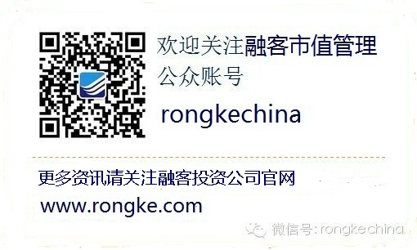
联系我们
公司地址：上海市东湖路70号东湖宾馆3号楼3楼
公司电话：8621—54668032—602
公司传真：8621—54669508
网址：http://www.rongke.com

